Slide 1
Әл-Фараби атындағы Қазақ Ұлттық Университеті
Биология және биотехнология факультеті
Регенерация түрлері, олардың ерекшеліктері. Репаративті регенерацияның стимуляциясы әдістері.
ДӘРІС 3
Юсаева Д.А.
Алматы 2021

Slide 2
◆ I.Кіріспе.
◆ II.Негізгі бөлім:
◆ А) Регенерация түрлері;
◆ Ә) Регенерация түрлерінің ерекшеліктері;
◆ Б) Репаративті регенерацияның стимуляциясы әдістері;
◆ III.Қорытынды.

Slide 3
Регенерация
Регенерация - зақымданған жасушалар мен ағзаның қызметінің жаңарып, қайта қалпына келуі.
Физиологиялық;
Репаративтік;
Патологиялық.

Slide 4
Регенерация морфогенезі:
Регенерация морфогенезі:
Пролиферация;
Жасушалардың жетілуі.
Механизмдері:
Жасушалық
Жасуша ішілік (әмбебап)

Slide 5
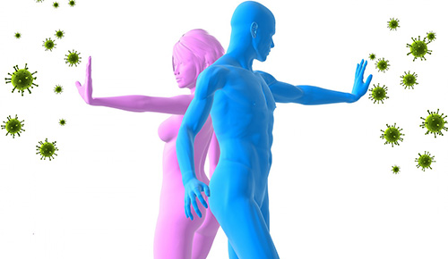
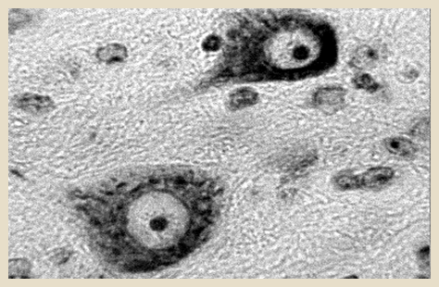
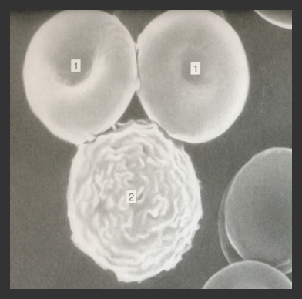
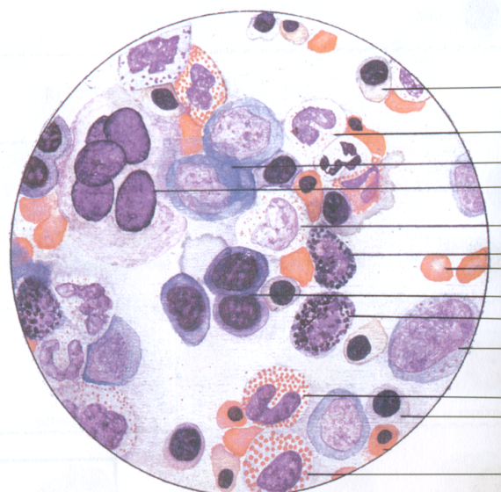
Физиологиялық регенерация
Физиологиялық регенерация - организмнің қалыпты тіршілік барысындағы ұлпалар мен мүшелердің жаңаруы.
1)Жасуша ішілік
Нерв клеткалары
2)Жасушалық
Мысалы, тіршілігі жойылған қан элементтерінің ыдырап, орнына жас жасушалардың үздіксіз пайда болуы. Соның нәтижесінде, қандағы қан элементтерінің саны бір қалыпта болады.
Қан клеткасы: 1- эритроциты, 2- лейкоцит

Slide 6
Физиологиялық регенерация 2 деңгейде өтеді:
1. Молекулалық-субклеткалық биосинтетикалық аппараттың көмегімен клетканың ішкі элементтерінің қайта қалпына келуі. Бұл деңгейде нерв ұлпасы жаңарады. Себебі нерв ұлпасының клеткалары бөліне алмайды.
2. Пролиферативтік регенерация – клетка бөліну арқылы жүреді. Көптеген ұлпаларда (мысалы дәнекер, эпителиалды) арнайы камбиалды клеткалар және олардың пролиферация ошағы болады (эпидермистің базалды қабаты, сүйектің қызыл кемігі, ішектің крипталары).

Slide 7
Жасушаішілік регенерацияның өту деңгейлері:
Жасушалық регенерация – екі түрде өтеді: митоз және амитоз жолымен.
Органоидтар регенерациясы;
Органоидішілік регенерация;
Молекулалар регенерациясы (ДНҚ регенерациясы).

Slide 8
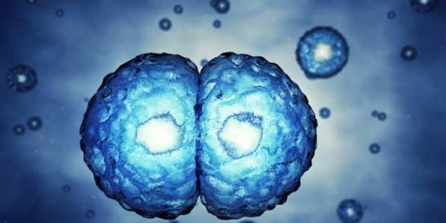
Репаративтік регенерация
Репаративтік регенерация – жасушалар мен тіндердің әр түрлі себептерге байланысты зақымдануы нәтижесінде дамиды. Регенерацияның клеткалық және ұлпалық бастамалары әлі толық зерттелмеген.

Slide 9
Л.Д.Лиознер (1975) регенерацияның 3 бастамаларын көрсетеді:
1. Эмбриогенез барысында сақталған бағана (стволовые) және камбиалды клеткалар.
2. Дедифференцировкаға ұшырап, одан кейін жаңадан редифференциалданған клеткалар (амфибиялардың эпиморфозы).
3.Трансдифференцировка және метаплазия. Трансдифференцировка маманданған клеткалардың басқа бағытта маманданған клеткалар типіне ауысуы. Метаплазия – бір ұрық жапырақшаның туындыларының басқа ұрық жапырақшасының туындыларына айналуы.

Slide 10
Соңғы уақытта зерттеушілер регенерацияны реттейтін екі түрлі заттарды тапқан:
1.Эндогенді ингибитор – кейлон, ол регенерацияны тежейді.
2.Экзогенді активатор – эпителийді өсіретін фактор.

Slide 11
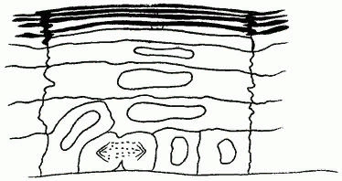
Кейлон
Кейлон эпидермистегі пролиферациялық процестерді тежейді. Қазіргі уақытта кейлондар басқа ұлпаларда да табылған. Әр ұлпаның басқа ұлпаларға әсер етпейтін өзінің арнайы кейлоны болады. Кейлондар гликопротеидтерге жатады. Молекулалық массасы үлкен емес. Эпидермалық кейлондардың екі түрі анықталған. Кейлонның бірінші түрі ДНК синтезін тежейді, себебі клеткаларды G1 фазасында тоқтатып синтезге жібермей қояды. Кейлонның екінші түрі клеткаларды G2 фазасында тоқтатып митозды тежейді.
Эпителийді өсіретін фактор кеміргіштердің жақ асты безінде синтезделеді. Бұл зат сілекейде, сүтте, несепте табылған. Қазіргі уақытта кейбір регенерацияны реттейтін факторлардың иммундық және гормондық табиғаты туралы көптеген мәліметтер жиналды.

Slide 12
Репаративті регенерация процесінің стимуляциясы
Репаративтік регенерация – түрлі зақымданулардан кейін өтетін дене бөліктерінің өзінің сау қалпына келуі. Репаративті регенерацияның әр түрлі классификациясы бар. Көптеген зерттеушілер негізгі 4 түрін сипаттайды:
Эпиморфоз
Морфаллаксис
Эндоморфоз
Компенсаторлық гипертрофия

Slide 13
Эпиморфоз
Құйрықты амфибияларда жақсы зерттелген. Амфибиялардың аяққолдарын зақымдағанда кішкентай қалдықтан бүтін орган дами алады. Эпиморфоз қайта өсу деген мағынаны білдіреді.

Slide 14
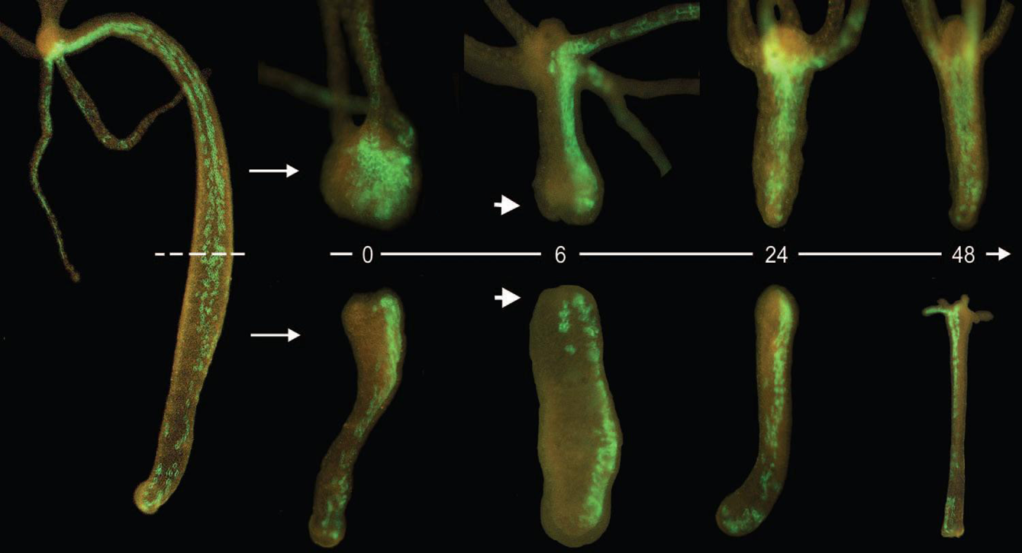
Морфаллаксис
Гидра, планария денелерін бөлшектеп кесіп тастағанда, әр бөлшектен бүтін дене қалыптасады.

Slide 15
Эндоморфоз
Жылы қанды жануарларға тән. Мұнда клеткалардың бөлінуі ұлпа жарақатының бетінде жүрмей мүшенің ішінде диффузді түрде жүреді. Соның нәтижесінде мүшенің көлемі мен салмағы өседі Регенерация нәтижесінде мүшенің көлемі бұрынғы қалпына келсе де пішіні өзгереді.

Slide 16
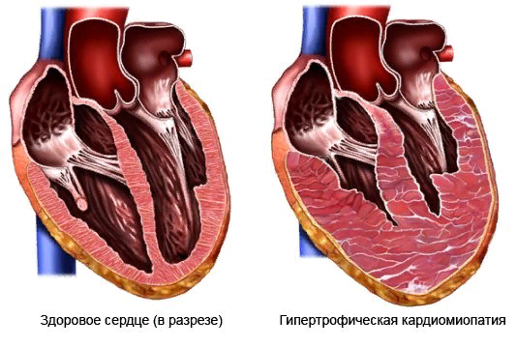
Компенсаторлық гипертрофия
Жұп мүшелердің біреуі зақымданғанда немесе жойылғанда екіншісінің көлемі мен салмағының өсуі. Мұндай регенерация бүйректе, аталық жыныс безінде, өкпеде жүреді.

Slide 17
Патологиялық регенерация
Патологиялық регенерация репаративті регенерацияньщ бүрма-ланған түрі. Сондықтан ол өр түрлі жағымсыз факторлар. әсерінде регенерация үрдісінің қалыпты барысының бүзылуымен сипатта-лады, ол баяулағанда жойылған тіннің орны толмайды (гипорегене-рация), ал шамадан тыс болғанда, керісінше артық тін пайда болады (гиперрегенерация).Гипорегенерацияның мысалы етіп аурудьщ өлсіздігі витамин-дердің жеткіліксіздігі, нервтік реттеудің бүзылуы немёсе жүрек кызметінің созылмалы нашарлауы нәтижесінде пайда болатын, үзақ уақыт бітпейтін жараларды алуға болады.Гиперрегенерация кезінде терінің жарақаттанған жеріңде регенерация үрдісі өз мерзімінде тежелмей, сол жердегі тін шамадан тыс, ет төрізді ("жабайы ет") өсіп кетеді. Осылайша бүрмаланған регенерация түрлерін субституция — шала жаңару дейді.

Slide 18
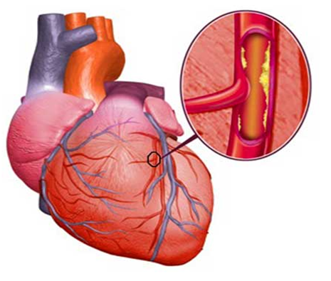
Патологиялық регенерация
Патологиялық регенерация-бұл регенерация процесінің гипорегенерацияға немесе гиперрегенерацияға бұрмалануы, іс жүзінде бұл дұрыс емес репаративті регенерация.
Сондықтан ол әр түрлі жағымсыз факторлар әсерінде регенерация үрдісінің қалыпты барысының бұзылуымен сипатталады, ол баяулағанда жойылған тіннің орны толиайды, ал шамадан тыс болғанда, керісінше артық тін пайда болады.

Slide 19
Гиперторофия
ГипертрофияГипертрофиясы (грек тіл. hyper-шамадан тыс,) - жасушалардың көбеюі немесе көбеюі есебінен жасуша, тін, орган көлемінің ұлғаюыжасушаішілік құрылымдардың саны мен мөлшері.

Slide 20
Гипертрофияның түрлері:
Гипертрофияның бірнеше түрі бар
шынайы,
жұмыс істейтін (компенсаторлық),
викарлы (алмастырғыш),
нейрогуморальды,
гипертрофиялық өсу.

Slide 21
Гипертрофияның түрлері:
Шынайы гипертрофияол үлкен физикалық күш салу кезінде органдардың қарқынды жұмыс істеуі (гиперфункциясы) жағдайында дамиды.
Компенсаторлық жұмыс гипертрофиясы бұл патология жағдайында бұлшықет қабырғасымен органның функциясының жоғарылауымен байланысты.
Викарлы (алмастыратын) гипертрофия ол жұптасқан мүшелердің біреуі қайтыс болған кезде немесе хирургиялық жолмен жойылған кезде, жоғалған органның функциялары тірі қалғандармен өтеледі.

Slide 22
Гипертрофияның түрлері:
Нейрогуморальды гипертрофияоның дамуы эндокриндік жүйенің бұзылуымен байланысты (гормоналды гипертрофия және гиперплазия). Физиологиялық жағдайда жүктілік пен лактация кезіндегі жатыр мен сүт бездерінің гипертрофиясы мысал бола алады.
Гипертрофиялық көбеюінбұл тіндер мен мүшелер көлемінің ұлғаюына әкеледі, әртүрлі патологиялық процестерде пайда болуы мүмкін; созылмалы қабыну; төменгі аяқтардағы лимфа айналымының бұзылуы және лимфа тоқырауы,

Slide 23
Патологиялық регенерация 3 негізгі себептері:
1.Ұлпа қалпына келтіру қабілетін жоғалтпады, бірақ физикалық және биохимиялық жағдайларға сәйкес регенерация шамадан тыс сипатқа ие болады, нәтижесінде ісік тәрізді өсінділер пайда болады.
3. Регенерация пайда болған тіндерге қатысты сапалы жаңа сипатқа ие,бұл регенераттың функционалды жетілмегендігімен байланысты, кейде оның жаңа сапалы процесске – ісікке ауысуы
2. Ұлпалардың әдеттегі, жеткілікті қалпына келу жылдамдығын жоғалтуы – ұзақ емделмейтін жаралар, жалған буындар, эпителий метаплазиясы – созылмалы қабыну ошағында).

Slide 24
1. Ұйымдастыру деңгейінің жоғарылауымен организмдерде қалпына келу қабілеті жойылмайды.
2. Жас ұлғайған сайын жасушалардың дифференциациясының жоғарылауына байланысты қалпына келу қабілеті төмендейді.
3. Мүшелер мен тіндердің регенерациясы дамудың жағдайына байланысты типтік және типтік емес жол бойында жүзеге асырылуы мүмкін.

Slide 25
Назар аударғаныңызға рахмет!

